Slide 1
Vybrané aspekty (evropské) environmentální politiky s důrazem na ochranu přírody
(+ teorie a praxe rozhodování)
Doc. RNDr. Ladislav MIKO
Ředitel, Ochrana přírody,
DG Environment, Evropská Komise Brusel

Slide 2
Obsah
Základy environmentální politiky (co to je, k čemu to je a jak se to dělá?)
Jak prosadit něco potřebného/pozitivního pro životní prostředí (pár praktických rad pro budoucí nadšence)
Jak je to s tím Bruselem (rozhodování o evropské legislativě)
Základní přehled evropské environmentální politiky
Ochrana přírody a biodiverzity v EU

Slide 3
Environmentální politika – základy (1)
Co to je?
Souhrn legislativních, programových a administrativních, obvykle středně- až dlouhodobých kroků/aktivit souvisejících s ochranou (a tvorbou) životního prostředí uplatňovaných v určitém časovém úseku

Slide 4
Environmentální politika – základy (2)
  Souhrn legislativních, programových a administrativních, obvykle středně- až dlouhodobých kroků/aktivit souvisejících s ochranou (a tvorbou) životního prostředí uplatňovaných v určitém časovém úseku
Legislativní: zákony, nařízení, direktivy, závazné metodiky a normy…. (primární a sekundární legislativa, tvrdá a měkká legislativa)
Programové: „politiky“, strategie, akční plány, „balíčky“….
Administrativní: rozhodnutí – povolení, zákazy, pokuty, opatření, posouzení,… ; monitoringy, zprávy, informace..

Slide 5
Environmentální politika – základy (3)
K čemu to je?
Je to nástroj k dosahování předem nebo průběžně stanovených cílů v oblasti životního prostředí, obvykle definovaných:
  náhlou potřebou, nutností ad hoc (povodně…)
  společenskou objednávkou ( středně- a dlouhodobou širší, obecnou potřebou)
  preferencemi demokratické většiny (volebním programem vítězných stran apod.)

Slide 6
Environmentální politika – základy (4)
Proč ji potřebujeme?
Obecně žádoucí cíle nemusí být v souladu s cíli jednotlivců či skupin, bez ingerence státu (či jiného obdobného subjektu, např. regionu, obce) by nebylo možné jich dosáhnout
Koordinovaný postup vede k cíli rychleji a efektivněji, předchází zmatkům a nejistotě
Lépe se vyhodnocují jednotlivé kroky, zodpovědnost, čerpání financí, funkčnost postupů a opatření atd.
Návrhy politik umožní lepší orientaci voličů, sponzorů, partnerů atd.

Slide 7
Environmentální politika – základy (5)
Jak se to dělá?
Základem je tzv. regulační cyklus:
NÁSTROJE (LEGISLATIVA)
VSTUPY
CÍLE POLITIKY
IMPLEMENTACE
VÝSTUPY
SBĚR DAT,
MONITORING
politická část
VYHODNOCENÍ, REPORTING
KONTROLA , VYMÁHÁNÍ
úřednická (administrativní) část
represivní část

Slide 8
Environmentální politika – základy (6)
vláda,
politické strany nebo koalice
parlament,
(regionální, municipální samospráva)
občané,
podniky,
nevládní org.,
odbory,
samospráva,
municipality,
atd.
odborné organizace (CENIA, AOPK, ČGS, ČHMÚ, VÚV..)
ministerstva,
výkonné orgány státní správy (Správy NP, CHKO…)
NÁSTROJE (LEGISLATIVA)
VSTUPY
CÍLE POLITIKY
IMPLEMENTACE
VÝSTUPY
SBĚR DAT,
MONITORING
politická část
inspekční a donucovací orgány
(ČIŽP, policie, soudy, celníci..)
dtto jako implementace (ministerstvo)
VYHODNOCENÍ, REPORTING
KONTROLA , VYMÁHÁNÍ
úřednická (administrativní) část
represivní část

Slide 9
Environmentální politika – základy (7)
„FILTRY“
na vstupech (A):
  volby
  aktivní /pasivní složky společnosti
  ovlivnění preferencí (média,…)
  móda
  atd.
NÁSTROJE (LEGISLATIVA)
při tvorbě legislativy (B):
  parlament (opozice)
  nadnárodní povinnosti (EU, WTO..)
  časování dle dopadů na volby
  atd.
(B)
(A)
VSTUPY
CÍLE POLITIKY
SBĚR DAT,
MONITORING
VYHODNOCENÍ, REPORTING
LOBBING (+manipulace)

Slide 10
Environmentální politika – základy (8)
Při tvorbě cílů důležité:
znalost filtrů – využití tlaku veřejnosti, módních trendů, médií atd.
eliminace/využití lobbingu
podpora (značné části) veřejnosti
podpora/kontrola administrativy
Při tvorbě nástrojů důležité:
typ nástroje (primární vs. sekundární legislativa, „soft“ nástroje
znalost/soulad s nadnárodními pravidly
eliminace/využití lobbingu
silný mandát (reálná moc)

Slide 11
Environmentální politika – základy (9)
Administrativní část – zvláštnosti:
nezbytnost pro realizaci politiky (výkonná složka)
nezbytnost pro korekci politických rozhodnutí
  odbornost (resp. přístup k odborné podpoře)
  znalost praxe: „reality check“
zachování kontinuity
ALE také
možnost ovlivnění cílů (“úředníci si dělají co chtějí“)
možnost ovlivnění výstupů/implementace (-“-)
IMPLEMENTACE
VÝST.
Z toho plyne:
Snaha o ovládnutí – dosazení politických pracovníků (ministr, náměstci, ředitelé,…
Snaha o stabilitu – potřeba státního tajemníka, definitiva…
SBĚR DAT,
MONITORING
VYHODNOCENÍ, REPORTING
KONTROLA , VYMÁHÁNÍ

Slide 12
Environmentální politika – základy (10)
Při implementaci a reportingu důležité:
personální stabilita
koordinace
kontinuita
zkušenost
praxe/respekt
komunikace
adaptabilita a flexibilita
odolnost vůči lobbingu a korupci
Při sběru dat/monitoringu důležité:
nezávislost
kontinuita
odbornost
finanční stabilita
stanovení priorit, indikátorů
eliminace překryvů a duplicit
standardizace v nadnárodním kontextu

Slide 13
Environmentální politika – základy (11)
Zvláštnosti represivní složky:
zpětná vazba („prosaditelnost práva“)
vysoké nároky na:
  morální profil
  odbornost
  zkušenost a znalost reálií
vždy nepopulární u kontrolovaných
vždy velmi populární u stěžovatelů (včetně chronických)
Důležité:
nezávislost
odolnost vůči korupci
personální zajištění (čím více pracovníků tím více problémů odhaleno…)
informační toky – zpětné vazby na implementaci i tvorbu politik
provázanost (věcná, datová) s ostatními orgány
VÝST
IMPLEMENTACE
SBĚR DAT,
MONITORING
VYHODNOCENÍ, REPORTING
KONTROLA VYMÁHÁNÍ

Slide 14
Otázky?
Komentáře?

Slide 15
Díky za pozornost!
Konec části 1.

Slide 16
Jak prosadit něco pozitivního/potřebného pro životní prostředí?
V zásadě jde o velmi těžký úkol, protože:
problém si obvykle uvědomuje jen několik odborníků, případně hrstka aktivistů a o dění ve státě rozhoduje demokraticky většina
společnost je v zásadě konzervativní a nemá ráda změny
tím méně má ráda změny, které někoho omezují
a už vůbec nemá ráda cokoliv, za co musí více a navíc dlouhodobě platit (daně, odvody apod.)

Slide 17
Jak prosadit něco pozitivního/potřebného pro životní prostředí? (2)
Přesto existuje několik možností, konkrétně:
získat na svou stranu většinu, nebo alespoň podstatnou část veřejnosti
přesvědčit již zvolenou vládu/parlament, pokud možno na začátku volebního období
najít vazbu k již přislíbeným/realizovaným krokům (nejlépe jejich znehodnocení v případě nečinnosti v dané věci)
opřít se o mezinárodní závazky a dohody
(revoluci a vnucení/násilí nezmiňuji, nepatří do demokratického režimu)

Slide 18
Jak získat podporu veřejnosti?
Samotné sdělení problému nestačí:
  problémů je příliš mnoho, málokdy se dotýkají bezprostředně jednotlivců
  nejsou na první pohled vidět
  obvykle je nelze pořádně pochopit
  velmi často existují oponenti, kteří tvrdí buďto (a) opak, nebo (b) že nejde o významný problém
  média se obvykle koncentrují na konflikt zastánců různých názorů a ne na věcnou stránku problémů

Slide 19
Jak získat podporu veřejnosti? (2)
Je možné využít následující cesty:
  ukázat výhody řešení pro konkrétní skupiny lidí/jednotlivce (příležitost k výdělku, prosazení se, národní hrdost nebo lokál-patriotismus, primát, nové pracovní příležitosti, atd.)
  poukázat na to, že řešení nebude jednotlivce stát moc úsilí ani peněz, že vlastně nemůže nic ztratit a přitom podpoří dobrou věc (případně, že už to někde úspěšně a bez problémů proběhlo apod.)
  vystrašit možnými následky pro společnost a její konkrétní občany (ztráta dosavadních výhod, peněz, zaměstnání, příležitostí, nepříjemnosti, byrokracie, atd.) – negativní, ale bohužel nejčastější postup : budí averzi a nedůvěru („eko-terorismus“!!!)
  i když se u každé z možností často zjednodušuje a přehání, nesmí se lhát!

Slide 20
Jak přesvědčit politiky?
Ani tady sdělení problému nestačí, pokud
  premiér není váš starý přítel
  nejste potenciální sponzor vládnoucí strany
  nepatříte mezi nejvýznamnější podnikatele v zemi
  apod.
I zde existuje přesto několik možností:
  první je mít za sebou velkou část veřejnosti (voličů) – viz výše
  další souvisí se specifičností osobností politiků – viz dále

Slide 21
Jak přesvědčit politiky? (2)
Významné faktory pro přesvědčování politiků:
  politik chce být vidět (obvykle, ale ne nezbytně, v pozitivním světle)
  s tím souvisí, že chce být obvykle znovu zvolen, tj. nechce naštvat voliče (platí zejména ke konci volebního období)
  s tím rovněž souvisí, že chce „zanechat stopu“, udělat něco specifického, nejlépe po něm pojmenovaného („Topolánkův baťoh“, „Janotův balíček“, „Mikova zpráva“…)
  politik nechce v něčem „pokračovat“ nebo něco „podporovat“, chce něco buď (a) začít, iniciovat, nebo (b) dokončit, odevzdat k užití, nebo konečně (c) zastavit, rozbít
  na to všechno má nanejvýš 4-5 let (spíš ale 2 roky) …

Slide 22
Jak přesvědčit politiky? (3)
Významné faktory pro přesvědčování politiků:
  politik má obvykle jedno nebo několik „svých“ témat, o kterých se domnívá (někdy právem) že jim rozumí. Bourat toto přesvědčení obvykle nevede k cíli.
  k ostatním tématům má politik :
    buďto zcela nevšímavý postoj, jsou mu jedno a koná podle kolegů, kamarádů, momentální nálady či výhodnosti, pokynů šéfů nebo nekoná vůbec
    nebo poradce, který/kteří ho v dané věci přímo ovlivňuje/í
    případně šedou eminenci, která dělá v zásadě totéž co poradci, avšak dotyčný o tom moc neví (časté u ministrů)
  v těchto případech je nutné se obracet na skutečné tvůrce názoru, nikoliv přímo na politika

Slide 23
Jak přesvědčit politiky? (4)
Významné faktory pro přesvědčování politiků:
  politik je rád chválen, nejlépe za konkrétní kroky které učinil. Je proto vhodné o nich vědět a hledat jejich vazby k prosazované věci
  přelstít nebo podvést lze obvykle jen hloupého politika. Jsou pravda i takoví, obvykle se však nefér hra nevyplácí! Jednou podvedeného politika, který na to přišel už nikdy o ničem nepřesvědčíte, a nejspíš vám to v nějaké podobě vrátí
  totéž platí o „převálcování silou“. tento postup někdy vede rychle k cíli, kumuluje ale negativní emoce a následně generuje systematickou odplatu (oko za oko..)

Slide 24
Jak přesvědčit politiky? (5)
Úhrnem:
ukažte politikovi že máte konkrétní, dosažitelný cíl v době jeho působení
přesvědčte ho, že jeho dosažení mu zajistí:
  popularitu (bude tím známý)
  znovuzvolení (získá nebo udrží si voliče)
přesvědčte ho, že pasivita v této věci se mu nevyplatí (ztratí kredit, voliče, renomé…)
pokud to jde, ukažte že návrh navazuje na jeho předchozí aktivity
nelžete, nepodvádějte, nevyvíjejte nátlak, nevydírejte
nechtějte nemožné (např. aby vše pochopil, aby šel hlavou proti zdi, proti své kariéře či příjmům, proti svým voličům)

Slide 25
Otázky?
Komentáře?

Slide 26
Jak je to s tím Bruselem?
(…nedá se nic dělat, Brusel nám nařídil…) (1)
Zlaté pravidlo evropské politiky:
(a) všechno dobré, oblíbené, veřejnosti oceňované a úspěšné vzniklo díky činnosti národní (místní, regionální atd.) politické reprezentace, TO JSME UDĚLALI MY
(b) všechno špatné, neoblíbené, veřejností proklínané a nepříjemné je důsledkem požadavků nemožných bruselských (pražských,..atd.) byrokratů, ZA TO MŮŽE BRUSEL (ONI)

Slide 27
Jak je to s tím Bruselem?
(…nedá se nic dělat, Brusel nám nařídil…) (2)
Jak je to tedy ve skutečnosti?
ano, drtivá většina našeho environmentálního práva vychází z evropské legislativy
ano, mnohé environmentální zákony (nařízení, směrnice, doporučení) obsahují i poměrně nepříjemné a drahé povinnosti
ano, Evropská Komise trvá na tom, aby se evropská legislativa dodržovala a její porušování důrazně řeší
nicméně NE, evropská legislativa není diktátem eurobyrokratů z Bruselu!

Slide 28
Jak je to s tím Bruselem?
(…nedá se nic dělat, Brusel nám nařídil…) (3)
Struktura rozhodování v Bruselu:
tři hlavní hráči:
  Evropská Komise a Evropská komise (ministr/ministerstvo)
  Evropská Rada (nikoliv Rada Evropy!) (není na nár. úrovni)
  Evropský Parlament (+výbor regionů, +EcoSoc) (parlament)
právní základ:
  smlouvy (Maastricht, Nice….),od 1.12.2009 Lisabonská smlouva
  předvstupní a vstupní smlouvy (ČR a další nové země)
  bez právního základu (článku smlouvy) nemůže Brusel konat ani nic navrhnout!

Slide 29
Jak je to s tím Bruselem?
(…nedá se nic dělat, Brusel nám nařídil…) (4)
Struktura rozhodování v Bruselu:
tvorba legislativy (vzpomeňte na regulační cyklus!):
IDENTIFIKACE/ HODNOCENÍ PROBLÉMU
EVROPSKÉ NÁSTROJE (LEGISLATIVA)
NÁVRH
VARIANT ŘEŠENÍ

Slide 30
Jak je to s tím Bruselem?
(…nedá se nic dělat, Brusel nám nařídil…) (5)
Identifikace/hodnocení problémů:
Podněty
  podněty občanů, nevládních a mezinárodních organizací, sdružení a asociací atd.
  podněty jednotlivých členských zemí (Rada)
  podněty z mezinárodních závazků
  podněty z Parlamentu (usnesení, deklarace, požadavky)
  podněty Komisařů
  vlastní podněty Evropské komise
  podněty z reportů a monitoringu, zpětné vazby

Slide 31
Jak je to s tím Bruselem?
(…nedá se nic dělat, Brusel nám nařídil…) (6)
Identifikace/hodnocení problémů:
Zpracování podnětů Evropskou Komisí:
  zadání externích studií odborným subjektům
  souhrnné zprávy od evropských odborných institucí:
    Evropská Environmentální Agentura (EEA) a její tzv. „topic centra“ – např. biodiverzita v Paříži
    Joint Research Center (JRC)
  zprávy Evropské komise (hodnotící, souhrnné)
  komunikace Evropské unie s popisem problémů a diskusí nad konkrétními otázkami („zelená kniha“ – „green paper“ nebo „towards“ komunikace)

Slide 32
Jak je to s tím Bruselem?
(…nedá se nic dělat, Brusel nám nařídil…) (7)
Návrh variant řešení (Evropská komise):
Přehled možných řešení problémů (včetně nulové varianty) a posouzení jejich kladů a záporů – tzv. bílá kniha („white paper“), případně součást „towards“ komunikace
Zpracování konkrétních legislativních návrhů podle výsledků diskuse nad bílou knihou či komunikací Evropské komise (tzv. „proposal“)

Slide 33
Jak je to s tím Bruselem?
(…nedá se nic dělat, Brusel nám nařídil…) (8)
Schvalování nástrojů (legislativní proces):
1.krok – schválení Komisí
2. krok – schválení Radou
3. krok – posouzení/schválení Parlamentem
SCHVALUJÍ MINISTŘI ČLENSKÝCH ZEMÍ
GŘ (DG) – vnitřní PŘ
odb.skupiny Rady
Parlament 1 .čtení
Evr. komise-
interservice
COREPER
Parlament výbory
kabinety
Komisařů
schválení Radou
Parlament schválení
NE
ANO
ANO
NE
schválení Komisí
SCHVÁLENO
ODMITNUTO

Slide 34
Jak je to s tím Bruselem?
(…nedá se nic dělat, Brusel nám nařídil…) (7)
Takže stručně shrnuto:
každý evropský legislativní návrh zpracuje na různé podněty a po diskusi s členy EU Evropská Komise
žádný takový návrh si Komise nemůže sama schválit
Evropská legislativa může být schválena jen pokud ji schválí Evropská Rada – ministři všech zemí, buďto jednomyslně, nebo většinou
V řadě případů musí legislativu schválit i Parlament, jinak nevstoupí v platnost
Komise má podle smlouvy Evropských Společenství/Unie roli hlídacího psa a byla jednotlivými vládami pověřena, aby hlídala dodržování legislativy!!!

Slide 35
Otázky?
Komentáře?

Slide 36
Konec 2. části
Díky za pozornost!

Slide 37
EVROPSKÁ
POLITIKA OCHRANY Biodiversity www.biodiversity.europa.eu ec.europa.eu./environment/nature/biodiversity/policy/index.htm

Slide 38
Historie strategií ochrany biodiverzity na úrovni EU
„Staré časy“:
  Harmonizace legislativy (sbližování)
  Nový právní rámec („Ptačí směrnice“ 1979; Směrnice o stanovištích 1992: Natura 2000)
Natura 2000 – fáze implementace
Cíl pro biodiverzitu 2010 (od r. 2001)
  Integrace (nitrátová směrnice, zemědělská politika, regionální politika)
  Rámcová směrnice o vodách, (+ o půdě - neúspěch)
  Nové přístupy (ekonomie-TEEB, informační báze, monitoring a reporting, IPBES, ochrana divočiny ….)
Vývoj nové strategie pro biodiverzitu (od roku 2011)

Slide 39
Historie strategií ochrany biodiverzity na úrovni EU
1998
EC politika ochrany biodiversity
+ 4 akční plány pro biodiverzitu
2001
Evropská Rada: zastavit pokles biodiversity do roku 2010
Biodiversita začleněná do Strategie udrž. rozvoje a 6. EAP jako priorita
2006
Akční plán pro biodiverzitu
„EU Biodiversity Action Plan (BAP)“
2008
Střednědobé posouzení Akčního plánu pro biodiverzitu
(BAP)
2009
„Health Check“ stanovišť a druhů
(jenom 17% ve stavu ‘příznivém z hlediska ochrany’)
2010
15 březen: Přijata vize a cíl pro období post-2010
schváleno 26. března hlavami států EU
MA
TEEB
EK smluvní stranou Konvence o Biologické Diverzitě (od 1993)
Notes:
At the European Summit in Gothenburg in 2001, the EU set itself the goal “to halt the loss of biodiversity in the EU by 2010”. This commitment is firmly embedded in all aspects of EU policy and is identified as one of the key operational objectives of the Sustainable Development Strategy (SDS) and the Lisbon partnership for growth and jobs. It is also a priority of the EU’s 6th Environment Action Programme, which sets out the framework for environmental policy-making in the EU for the period 2002-2012.
The 2006 Communication identified 2 key threats: 1) pressues from land-use and development, and 2) impacts of climate change. It recognised EU impacts on global biodiversity and the need to step up efforts to protect global biodiversity through development assistance, trade relations and international governance. It was accompanied by a Biodiversity Action Plan that addressed all the relevant economic sectors and policy areas for the first time in a single strategy document and apportioned them each a share of the responsibility in its implementation.
The BAP was reviewed in 2008. [NB: A separate slide summarises the results of this review]
In 2009, the first ever systematic assessment of the conservation status of Europe’s most endangered habitats and species has been carried out by the Member States, as part of the regular reporting on the implementation of the EU Habitats Directive. This “Health Check”, covering 2001-2006, shows that only a small proportion of the habitats and species of Community interest are in a favourable conservation status. only 17% of habitats and species assessments show a favourable condition; while 18% of habitats and
31% of species assessments are classified as ‘unknown’ due to a lack of information.
[You will speak about recent developments in more detail later during the presentation, but just point out that we are now developing a post-2010 biodiversity policy for the EU in light of the fact that the 2010 target will expire at the end of the year, and at the global level a new global policy framework for biodiversity will also be developed under the auspices of the UN Convention on Biological Diversity….].
39

Slide 40
VĚDA, EKONOMIE A POLITIKA: zpoždění
1930
1940
1950
1960
1970
1980
1990
2000
2010
EKOLOGIE
biodiverzita
Nový výzkum (gaps)
ekosystem
habitat
rezilience
restoration
krajinná ekologie
metapopulace
IPBES
POLITIKY
?
TEEB
EKONOMIE
ekologická ekonomie
Nová ekonomie (post HDP)
přírodní kapitál
ekosystémové služby
zpoždění aplikace přijatých hypotéz: 20 a více let!

Slide 41
OD VĚDY K POLITIKÁM: komplexní proces
VÝVOJ, ZPĚTNÁ VAZBA, PROSAZOVÁNÍ
IDEA
(vědecký vklad)
„TRÁVENÍ“
(„zvykání si“)
POCHOPENÍ
ŠÍŘENÍ MYŠLENKY
VYJEDNÁVÁNÍ
IMPLEMENTACE
NÁVRH (legisl.)
PŘIJETÍ
min. 1 rok
OPAKOVAT,OPAKOVAT, OPAKOVAT
ARGUMENTY, VYSVÉTLOVÁNÍ
POMOC
POMOC
PODPORA

Slide 42
Informační báze a vědecká podpora
Vědou podložené rozhodování („science based decisions“): závislost na spolehlivých údajích/informacích a vědecké podpoře
Nástroje:
  monitoring, reporting (právně závazné podle čl. 17 směrnice o stanovištích),
  SEBI,
  BISE + další
Stanovení výchozí situace (biodiversity baseline)
Mezinárodní panel: IPBES (evropský mechanismus)

Slide 43
- Reportnet
- Biodiversity Data centre (BDC)
- EU informační systém (BISE)
Data o vyhlášených a navržených územích Natura 2000
Indikátory:
- SEBI 2010
- Základní sade (cca 25)
Reporting o stavu ochrany stanovišť a druhů podle čl. 17
EU post-2010
politika biodiverzity
- Posuzování, BAP
- Zprávy o stavu životního prostředí členských zemí (každých 45 let)
Technické zprávy
TEEB
Biodiversity Baseline

Slide 44
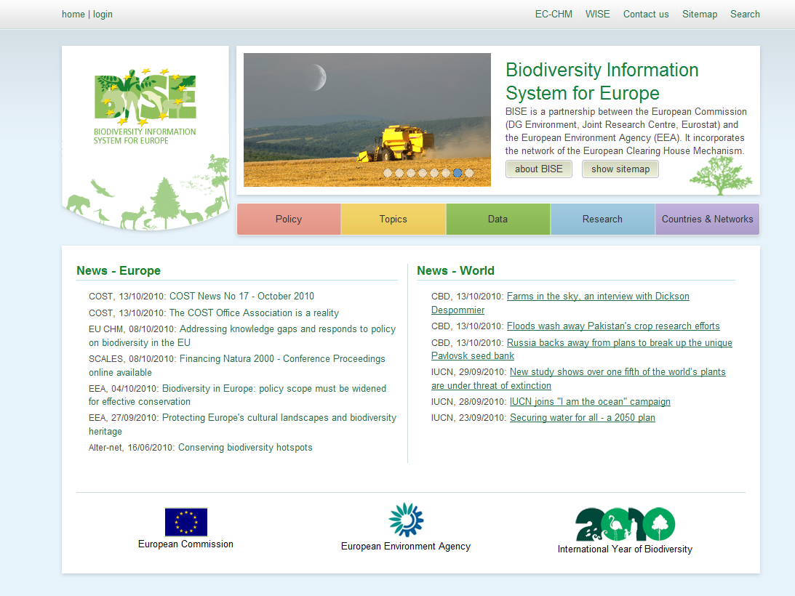
Informační systém:
Biodiversity Information System for Europe (BISE)
Jednotný vstupní bod pro data a informace o biodiverzitě a ekosystémech v Evropě
(webové stránky DG Environment)

Slide 45
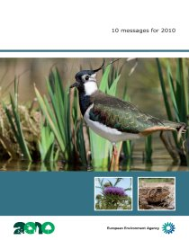
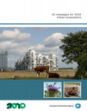


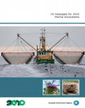
Zdroje informací pro biodiversity baseline:
„10 messages for 2010“
Každé sdělení poskytuje krátké zhodnocení zaměřené na konkrétní ekosystém nebo problém spojený s ochranou biodiverzity v Evropě.
Klimatiocká změna a biodiverzita
Chráněná území
Sladkovodní ekosystémy
Mořské ekosystémy
Lesní ekosystémy
Urbánní ekosystémy
Agroekosystémy
Horské ekosystémy
Pobřežní ekosystémy
Kulturní krajina a dědictví v biodiverzitě

Slide 46

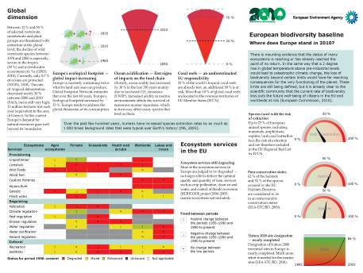
EU 2010 biodiversity baseline
Publikována 2010:
Dvoustránkový leták – souhrn hlavních údajů
Brožura – přehled hlavních faktů a situace
http://www.eea.europa.eu/publications/eu-2010-biodiversity-baseline

Slide 47
EU 2010 biodiversity baseline
Druhy ohrožené vyhynutím:
Téměř 25% evropských druhů živočichů zařazeno na červené seznamy IUCN
Špatný stav z hlediska ochrany:
62% stanovišť a 52% druhů zařazených do Evropských směrnic (Natura 2000)
Source: EEA Baseline

Slide 48
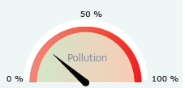
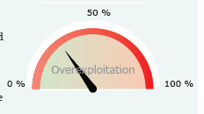
EU 2010 biodiversity baseline
FRAGMENTACE ZTRÁTA STANOVIŠŤ ZNEČIŠTĚNÍ NADMĚRNÁ EXPLOATACE

Slide 49
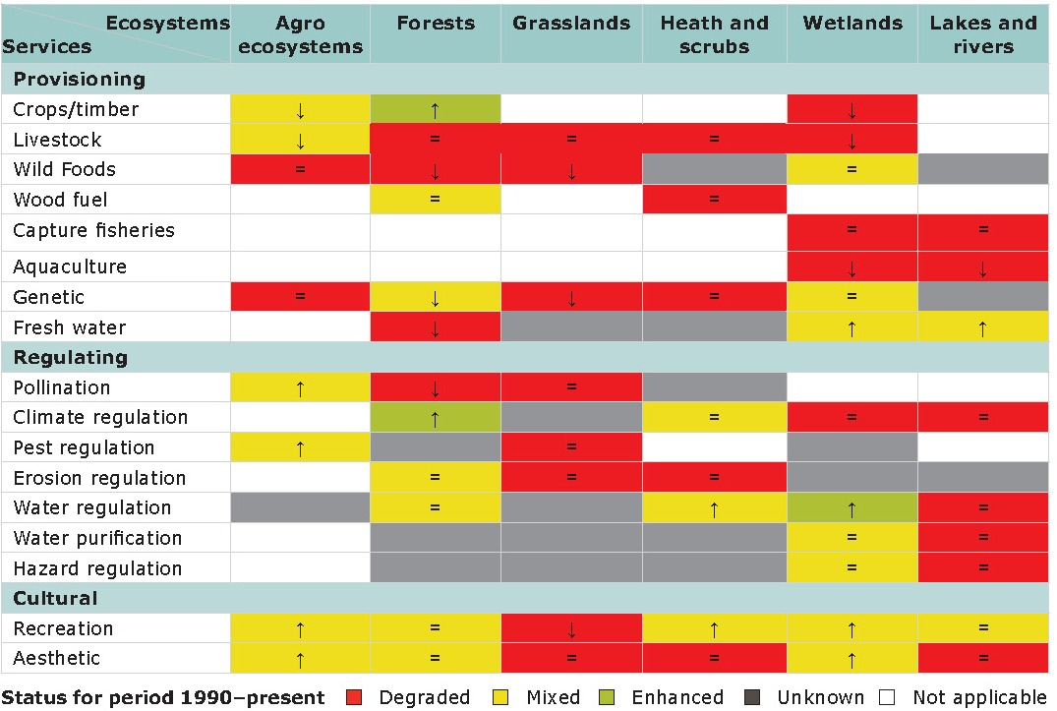
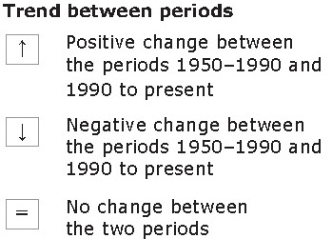
Stav ekosystémů: pokles biodiverzity často snižuje jejich produktivitu.

Slide 50

Ekonomie ekosystémů a biodiverzity: TEEB
Základní přístup TEEB :
  Cíl: udělat přírodu ekonomicky „viditelnou“
  Hlavní přístup: hodnotu přírody
    rozpoznat (recognize)
    doložit (demonstrate)
    Podchytit (capture)
  Řada podkladů, návodů a odborných publikací k TEEB na adrese:
  www.teebweb.org

Slide 51
Ekonomie ekosystémů a biodiverzity: TEEB
TEEB D1 hlavní výstupy:
  Přehlížíme benefity které příroda poskytuje zdarma, poznání jejich hodnoty ale umožní lepší rozhodování
  Potřebujeme měřit náš přírodní kapitál (nelze řídit co neměříme)
  Příležitosti investovat do přírodního kapitálu
  Existuje široká škála nástrojů jak tyto hodnoty integrovat do rozhodování: platby za ES,vytvoření trhu, reforma škodlivých subvencí, oceňování
  Benefity plynoucí z chráněných území

Slide 52
Politiky, přírodní kapitál a ekosystémové služby – vztah k ekonomii
HODNOTA
PŔÍTOMNA
ALE NE-
ROZPOZNANÁ
MÍSTA
PŔÍRODNÍ KAPITÁL
EKOSYSTÉMOVÉ
SLUŽBY
ZDARMA
BENEFITY
(např.finanční)
PRODUKTY

Slide 53
Politiky, přírodní kapitál a ekosystémové služby – vztah k ekonomii
MÍSTA
HODNOTA
ROZPOZNANÁ
KDYŹ CHYBÍ
PŔÍRODNÍ KAPITÁL
EKOSYSTÉM
SLUŹBY
ZDARMA
PRODUKTY
BENEFITY
(např. finanční)
KONZUMACE

Slide 54
CHRÁNĚNÁ ÚZEMÍ, OBNOVA
A PRACOVNÍ MÍSTA
CHÚ- MÍSTA
OBNOVA: MÍSTA + ??
MÍSTA
NÁRŮST CHÚ
(potenciální konflikt)
EKOSYSTÉM
SLUŽBY
ZDARMA
PRODUKTY
BENEFITY
KONZUMACE

Slide 55
NOVÁ EU STRATEGIE PRO BIODIVERZITU
PROČ? (RATIONALE):
  Environmentální důvody
    EU stále ztrácí biodiverzitu
    ekosystémové služby ohroženy
  Politické důvody
    Mandát EU (vize a cíl)
    Globální mandát (CBD)
  Ekonomické důvody
    Cena za nečinnost
    Hodnota přírodního kapitálu
    Selhávání trhu
Notes:
55

Slide 56
Základní princípy environmentální politiky
Princip
prevence
předběžné opatrnosti
předcházení rizik u zdroje
kritických (limitních) zátěží
nejlepších dostupných technik (BAP)
„znečišťovatel platí“
subsidiarity
integrované ochrany (EU)
substituce

Slide 57
Evropský mandát:
Schválila Evropská rada envi ministrů v roce 2010 :
VIZE 2050 Biodiverzita EU a ekosystémové služby jí poskytované – neboli její přírodní kapitál – jsou chráněny, hodnoceny a obnovovány pro jejich vnitřní hodnotu a pro jejich zásadní příspěvek ke kvalitě lidského života a k ekonomické prosperitě, a to tak aby se předešlo katastrofickým následkům způsobeným ztrátou biodiverzity.
HLAVNÍ CÍL PRO ROK 2020
Zastavit pokles biodiverzity a ekosystémových služeb v EU, obnovit je podle možností a zvýšit příspěvek EU k zastavení globálního poklesu biodiverzity.

Slide 58
Globální mandát:
CBD COP 10 (Nagoya, říjen 2010):
Strategický plán pro biodiverzitu 2011-2020
  Vize pro rok 2050
  Cíl pro rok 2020: realizovat efektivní a urgentní akce k zastavení poklesu biodiverzity…
  20 konkrétních dílčích cílů (“Aichi Targets” )
Strategie pro mobilizaci zdrojů
  Finanční cíle projednané na COP-11 in Delhi, 2012
Nagojský protokol o přístupu a podílu na benefitech - Access and Benefit-Sharing (ABS)
Notes:
KEY GLOBAL TARGETS ADOPTED IN NAGOYA:
Target 2: valuation/national accounts
Target 3: incentives/subsidies
Target 5: halving and, where feasible, bringing close to zero the rate of loss of natural habitats, including forests + significantly reducing fragmentation and degradation
Target 6: fishing within safe ecological limits/avoid overfishing
Target 11: Protected areas = 17% - 10%
Target 15: restoration of 15% of degraded ecosystems
Target 20: substantial increase in financial resources from all sources

Slide 59
Cena za nečinnost
Několik vypovídajících čísel:
Hodnota opylování hmyzem v EU vyčíslena na 15 miliard € / rok
Invazní druhy způsobují škody v EU v hodnotě ~12,5 miliard € / rok, zatímco náklady na efektivní řešení problému dosahují hodnot mezi 40 million–190 milionů € / rok
Globální příležitosti pro investice do biodiverzity odhadnuty na 2-6 trilionů US$ do roku 2050 (TEEB)

Slide 60
Podpora a začlenění doporučení TEEB do evropské strategie biodiverzity:
Potřeba lépe demonstrovat hodnotu a ekonomickou významnost biodiverzity a analyzovat náklady/benefity nečinnosti ve srovnání s ochranou a obnovou biodiverzity
Potřeba integrovat hodnocení biodiverzity a ekosystémových služeb do národních výkazů (national accounts), jejich UN systému a do procesů rozhodování a tvorby politik
Potřeba napravit časté podcenění nebo ignorování hodnoty biodiverzity a ekosystémových služeb a jejich limitovanou internalizaci do národních strategií a programů
Potřeba rozpoznat významný příspěvek biodiverzity k řešení ekonomické krize, podpoře tvorby pracovních míst a generování dlouhodobých ekonomických přínosů
- Závěry Rady ministrů, březen, červen 2009; březen, říjen 2010

Slide 61
Struktura nové strategie pro biodiverzitu
VIZE 2050
Hlavní cíl 2020: - zastavit pokles BD a ES
- obnovit jak to bude možné
- zvýšit podíl na globální ochraně
6 dílčích cílů:
Zlepšit implementaci
Existující legislativy
Obnova ekosystémů – Zelená infrastruktura
Udržitelné
zemědělství
&
lesnictví
Příspěvek ke globální ochraně biodiverzity
Udržitelný rybolov
Boj proti invazním druhům
Konkrétní akce (Annex)

Slide 62
1. Ochrana přírody
Lépe implementovat EU legislativu a zlepšit stav do roku 2020 ve srovnání se současným stavem tak, aby se:
počet stanovišť se zlepšeným stavem vzrostl o100% a počet populací druhů o 50% (směrnice o stanovištích);
počet populací ptačích druhů se zlepšeným stavem vzrostl o 50% (směrnice o ptácích).
Akce:
Zkompletizovat soustavu Natura 2000 a zajistit její správný management
Zajistit adekvátní financování Natura 2000
Zlepšit informovanost a zapojení stakeholderů a zlepšit prosazování legislativy
Zlepšit a zjednodušit monitorování a reporting

Slide 63
2. Údržba a obnova ekosystémů
Do roku 2020, začít budovat zelenou infrastrukturu a obnovit v Evropě alespoň 15 % degradovaných ekosystémů.
Akce:
Zlepšit znalost (zmapovat) ekosystémů a jejich služeb (posouzení, hodnocení) v EU
Stanovit priority k obnově ekosystémů a propagovat koncept zelené infrastruktury (→ GI Strategy 2012)
Zajistit aby nedocházelo k čisté ztrátě biodiverzity a ekosystémových služeb (biodiversityscreening, no net loss initiative by 2015)

Slide 64
3A. Udržitelné zemědělství
Maximalizovat do roku 2020 podíl opatření ke zlepšení biodiverzity (v rámci CAP) v zemědělské krajině tak aby bylo dosaženo měřitelného zlepšení^{(*)} stavu ochrany druhů a stanovišť ovlivňovaných zemědělstvím.
(*) ve smyslu zlepšení podle cíle 1 a 2 (ochrana a obnova).
Akce:
Zvýšit přímé platby za environmentální veřejné statky v rámci CAP
Zlepšit zacílení akcí v rámci programu rozvoje venkova k ochraně přírody
Zajistit ochranu evropské genetické diverzity v zemědělství

Slide 65
3B. Udržitelné lesnictví
Do roku 2020 zajistit existenci LHP (lesních hospodářských plánů) nebo jejich ekvivalentů pro všechny veřejně vlastněné lesy a pro soukromé lesy od stanovené velikosti (definované členskými státy nebo regiony a komunikované v jejich programech rozvoje venkova) s cílem dosáhnout měřitelného zlepšení stavu populací druhů a stanovišť závislých nebo ovlivněných lesnictvím oproti současnému stavu.
Akce:
Propagovat u vlastníků ochranu a zlepšování lesní biodiverzity (např, prostřednictvím vypracování a finanční podpory LHP)
Integrovat opatření pro biodiverzitu do LHP

Slide 66
4. Udržitelný rybolov
Dosáhnout Maximálního udržitelného výlovu (Maximum Sustainable Yield, MSY) do roku 2015. Dosáhnout zdravou věkovou a velikostní distribuci v populacích ryb postupy které nebudou mít významný negativní vlivy na populace jiných druhů nebo na jiné ekosystémy a dosáhnout dobrý ekologický stav (Good Environmental Status) do roku 2020, jak požaduje rámcová směrnice o mořích.
Akce:
Zlepšit management populací lovených druhů ryb (→ MSY)
Eliminovat negativní vedlejší dopady na rybí populace, druhy, stanoviště a ekosystémy (eliminovat discards, by-catch)

Slide 67
5. Boj proti invazním druhům
Identifikovat invazní druhy a cesty jejich šíření do roku 2020, stanovit prioritní druhy a tyto eradikovat nebo dostat pod kontrolu, a možné cesty šíření zajistit aby nedocházelo k introdukci a uchycení nových invazních druhů.
Akce:
Posílit režim (legislativu) ve veterinární a fytosanitární oblasti (2012)
Vytvořit a schválit specifický právní nástroj na EU úrovni pro invazní druhy (2012)

Slide 68
6. Globální biodiverzita
Zvýšit do roku 2020 podíl EU na řešení globálních problémů spojených se ztrátou biodiverzity.
Akce:
Redukovat nepřímé příčiny poklesu biodiverzity (spotřeba, efektivnost využití zdrojů, dopady obchodu)
Mobilizovat zdroje pro globální biodiverzitu (CBD COP-10 follow up)
‘Biodiversity proof’ (kontrola neškodnosti) rozvojové spolupráce posklytované EU
Regulovat přístup ke genetickým zdrojům a spravedlivé dělení ziskú z jejich užití (ratifikovat & implementovat ABS Protocol do r. 2015)

Slide 69
Průřezové priority strategie
  Vědomostní základna
    Integrovaný rámec pro monitoring reporting
      EU 2010 Biodiversity Baseline
      SEBI indikátory
      BISE – Biodiversity Information Service Europe
      IPBES
    Mapování a hodnocení ekosystémových služeb
    Zajištění chybějícího výzkumu
  Partnerství
    Zainteresování stakeholderů (Business and Biodiversity Platform, občanská společnost, nečlenské země EU)
  Mobilizace zdrojů pro implementaci
    Lepší využití a distribuce existujících financí
    Racionalizace dostupných zdrojů, co-benefity
    Diversifikace a navýšení zdrojů financování
  Společný implementační rámec
    zahrnující Komisi, členské státy a ostatní partnery
Notes:
69

Slide 70
Year | Action | Related milestones / initiatives
2011 | Commission sets out views on Natura 2000 financing under next MFF | - Commission's proposal on CAP reform - Commission's proposal on CFP reform - Commission's proposal on new Multiannual Financial Framework Fitness check of water-related policies Commission Communication on Resource Efficiency 1st IPBES plenary meeting (October)
2012 | Natura network establishment completed N2K biogeographical process established new EU bird reporting system developed Dedicated ICT data tool developed under BISE Commission Green Paper on Green Infrastructure Commission proposal on AIS More biodiversity in revised EU Plant & Animal Health Regimes Commission proposal on ABS Global resource mobilisation targets adopted (COP-11) | Integrated monitoring, assessment and reporting framework developed Blueprint to safeguard EU waters UNFCCC COP-18 CBD COP-11 Rio + 20
2013 | - Communication campaign on Natura 2000 | - EU strategy on adaptation to climate change
2014 | Ecosystem services mapped and assessed Strategic framework to prioritise restoration developed Methodology to assess biodiversity impacts of EU funded projects, plans and programmes developed | Mid-term review of Strategy & EU Fifth National Report to CBD (due by 31 March 2014) Updated Article 17 assessments Update of Biodiversity Baseline CBD COP-12
2015 | Commission initiative on no net loss of ecosystems and ecosystem services proposed MSY achieved for all fish stocks Commission to consider including WFD within scope of cross-compliance EU has ratified Nagoya Protocol on ABS by end of the year, at the latest. | Good Ecological Status under the WFD achieved
2016 and beyond | - Further work towards EMSY

Slide 71
Wilderness in EU policy
Rarely present in MS frameworks (Finland, Sweden)
Not sufficiently mapped (studies in forest part)
Long time seen as not necessary (absent) or low priority
ECCB conference Eger 2007 – strong response of science and conservation communities
EP declaration 2009
CZ PRES conference 2009, „Poselství“ from Prague, support by broad public, new initiatives
Wild Europe Initiative, responses of NGOs (IUCN, Europarc, WWF etc.)
2010 Conference under Belgian presidency: further steps related to restoration of wild areas

Slide 72
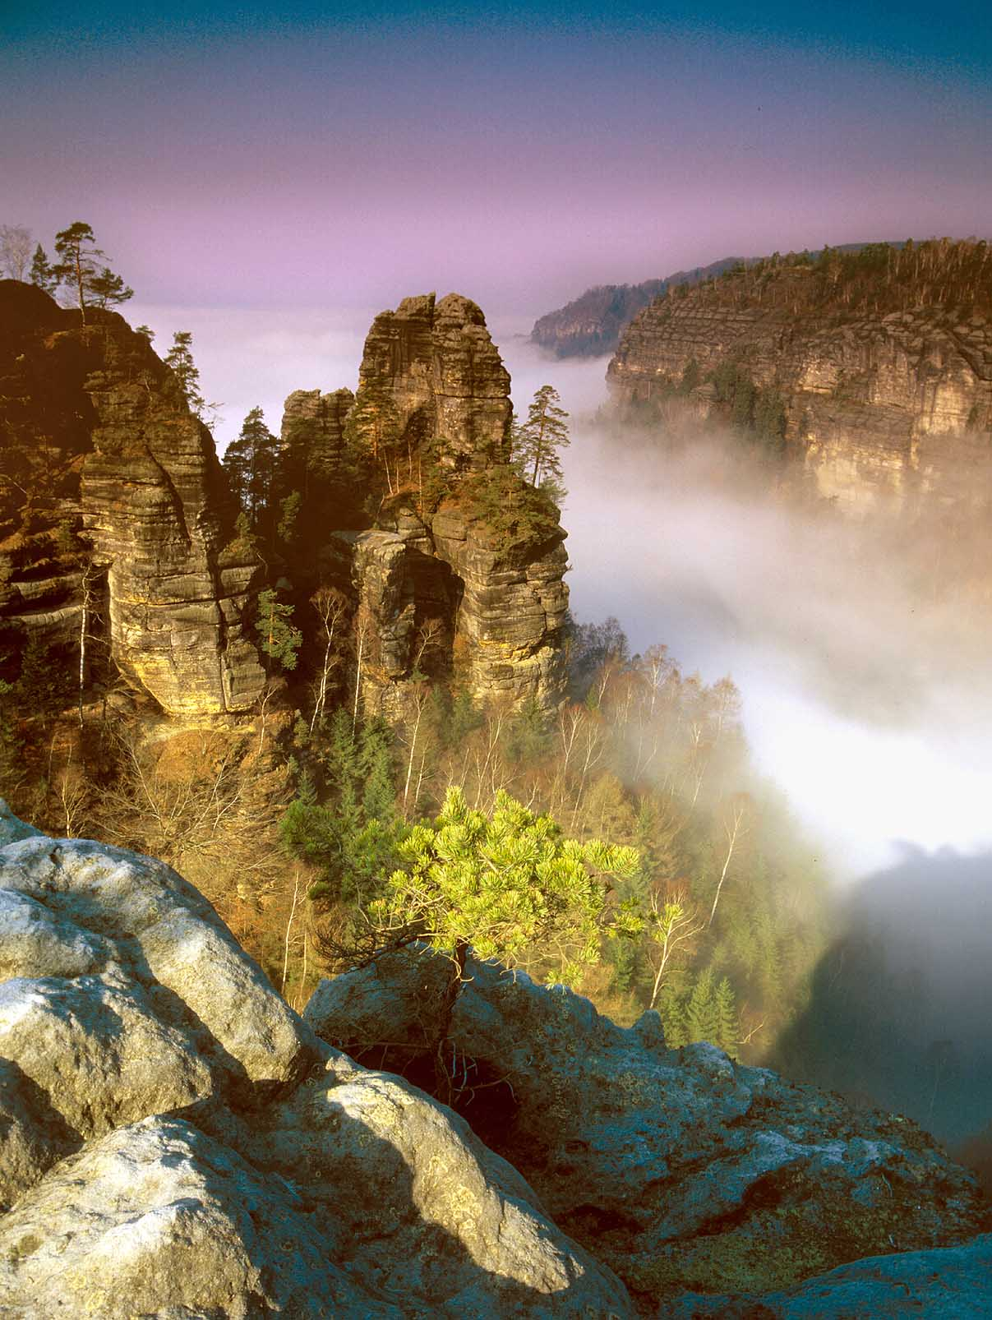
Should we care? And why?
Original European nature
Evolution
Natural succession
Base-line for science
We may be not able to know everything regarding proper management
New challenges (climate change): different responses should be checked
We require the same from others in other parts of the world
Emotional and ethical reasons

Slide 73
Wilderness concept
EU – specific situation requiring specific approaches
Three pillars of wilderness concept:
  Strict protection of remaining wilderness areas
  Re-wilding of large nature close areas by non-intervention management
  Restoration of wild nature at suitable large abandoned areas
Wilderness philosophy
  Applicable to certzain level everywhere (in principle)
  Based on employing of natural processes (minimising human added energy based usually on oil, working with nature)

Slide 74
Room for restoration
Reflected already in EU legislation: Art. 2.2. (Hab.Dir.):
  „Measures taken pursuant to this directive shall be designed to maintain or restore, at favourable conservation status natural habitats and species of wild fauna and flora of Community interest“
Present in new EU biodiversity target:
  „ …ecosystems and ecosystem services, and restore them insofar feasible.“
Present in new global strategy adopted in Nagoya
  (restoration of 15 % of degraded land)
3rd Global Biodiversity Outlook, CBD (page 75):
  “………There are opportunities for rewilding landscapes from farmland abandonment in some regions – in Europe, for example, about 200,000 square kilometers of land are expected to be freed up by 2050. Ecological restoration and reintroduction of large herbivores and carnivores will be important in creating self-sustaining ecosystems with minimal need for further human intervention.”

Slide 75
Why to restore wild areas?
Space for nature – biodiversity benefits (helping to achieve agreed targets ina very efficient way, support to existing schemes as Natura 2000)
Potentially part of green infrastructure
Probably the best use for larger abandoned areas (low level of conflict with other demands)
No need for future maintenance – self sustaining
Opportunity for local economy and green jobs (tourism etc.) – important in time of crisis
Science – source of basic information to face new challenges

